Slide 1
Урок швейного дела: «Обработка нижнего среза кокетки оборкой».
для учащихся 8 классов коррекционной школы 8 вида.
Автор: Милованова Т.А.
учитель швейного дела
Ст. Казанская Кавказского района

Slide 2

Не можешь - сумей.
Не знаешь - узнай,
Не бойся тропы отвесной,
Пробуй,
Ищи,
Сверкай,
Достигай,
Чтоб жизнь твоя стала песней.
Л.Татьяничева.

Slide 3
Цель урока:
Дать учащимся конкретное представление по обработке нижнего среза кокетки оборкой.
Задачи:
- познакомить учащихся с различными видами кокеток и способами их обработки,
- научить обрабатывать кокетки с оборкой,
-развивать умения при обработке кокеток,
-совершенствовать эстетические взгляды, развивать творческие способности личности.
- коррекция мелкой моторики и развитие зрительных восприятий.

Slide 4
Вопросы для повторения учащимся:
1.Что такое моделирование?
2.Что такое кокетка?
3. Где могут располагаться кокетки?
4. Какой формы бывают кокетки?
5. Из чего могут быть раскроены кокетки?

Slide 5
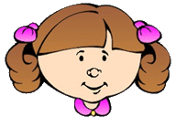

СЛОВАРЬ : Кокетка.
Толковый словарь В.И.Даля (кокетничать, кокетство, любезничать, прельщать)

Slide 6

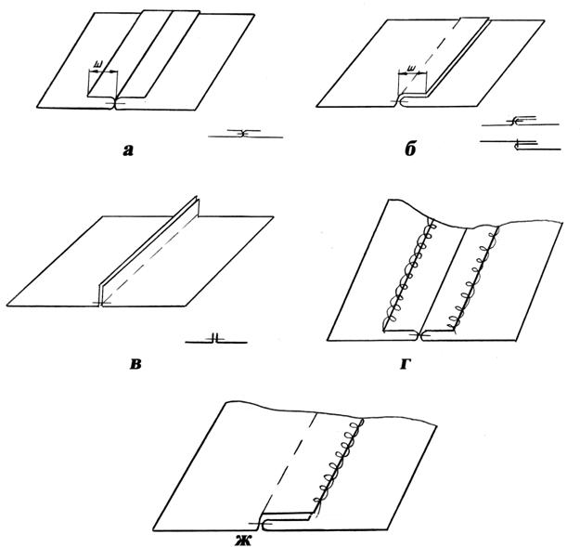
Стачной шов

Slide 7
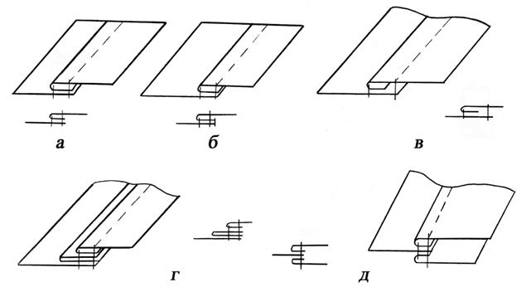
Настрочные швы

Slide 8

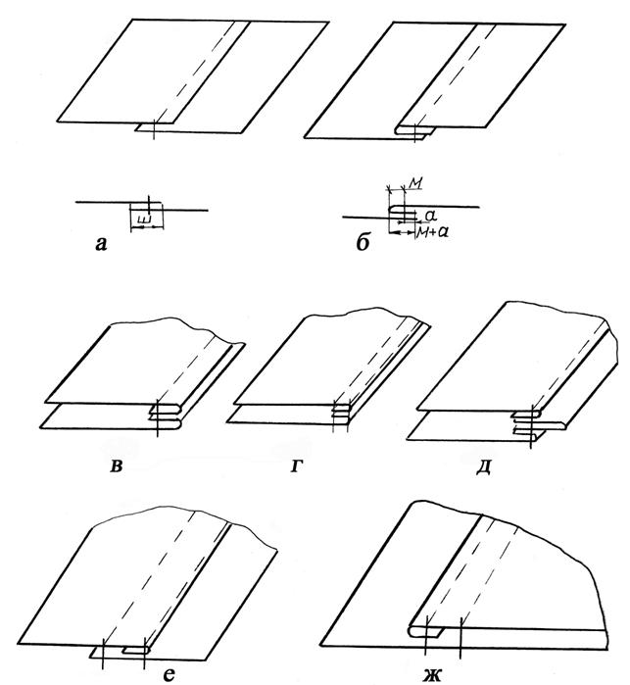
Накладные швы:

Slide 9
Коррекционные упражнения.
Задание:
Убери лишнее слово:
БЛУЗА, БРЮКИ, ХАЛАТ, САПОГИ, ЖИЛЕТ.
ЮБКА, ФАРТУК, БРЮКИ, ПЛАТЬЕ, ШОРТЫ.
КОКЕТКА, ВОРОТНИК, ПОЯС, РУКАВ, ХАЛАТ

Slide 10
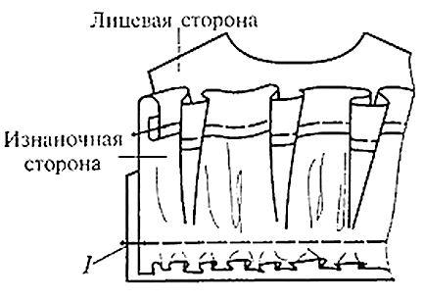
Обработанную оборку (волан) накладывают на лицевую сторону изделия лицевой стороной вниз, уравнивают срезы и притачивают

Slide 11
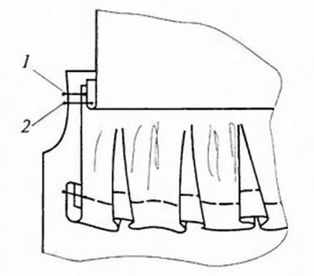
Притачивание кокетки:

Slide 12
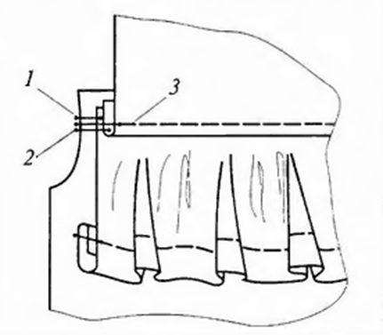
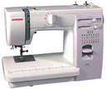
Настрачивание шва соединения кокетки с основной деталью.

Slide 13
Проверка качества работы
1)сборки распределены равномерно по всей длине оборки;
2) машинная строчка притачивания кокетки ровная, выполнена на одинаковом расстоянии от нижнего края кокетки;
3) закрепка выполнена в начале и в конце строчки;
4) шов заутюжен в сторону кокетки;
5) влажно-тепловая обработка выполнена качественно.

Slide 14
Самоанализ выполненной работы
План анализа
1. Какую работу выполняла?
2. Какие швы применяла?
3. Допустила ли ошибки при выполнении работы?
4. Если да, то как их исправила?
5. Довольна ли своей работой?
6. Можно ли сделать лучше?
7. Какую бы оценку себе поставила?

Slide 15
Спасибо
за урок!

